Slide 1
关于McGraw-Hill USML Easy的使用说明

Slide 2
说明
教材系统是下列地址：
http://accessmedicine.mhmedical.com/
考试系统是下列地址：
https://www.usmle-easy.com/

Slide 3
关于USMLE考试
United States Medical License Examination, 美国执业医师资格考试。
共分有Step1，Step2 Clinical Knowledge，Step2 Clinical Skill和Step3的三个步骤、四个考试。即Step1、Step2 CK、Step2 CS、Step3。并且Step1 + Step2 CK + Step2 CS总共考的次数不可以超过6次。从开始考Step1到Step2考试结束不超过7年。
美国医学院学生在毕业之前会通过Step1和Step2，然后进入住院医培训阶段，并在期间完成Step3，最终取得在美国独立行医资格。在美国以外获得医学学位的国际医学毕业生，如果希望在美国获得行医资格，也需要通过USMLE考试。
考试地点：1998年起，国内已有北京、上海、广州三个考点，可以完成Step1、Step2 CK阶段考试。其余2门，Step2 CS、Step3在美国本土考。

Slide 4
关于USMLE考试
Step1是基础学科考试，涵盖解剖、组织和胚胎、微生物和免疫、生化和遗传、生理、药理、病理及行为医学等内容，相对应于中国医学教育中的基础医学阶段。
Step2 Clinical Knowledge（简称CK）是临床医学考试（侧重考察学科知识），涵盖诊断、内、外、妇、儿、五官等全部临床学科内容，相对应于中国医学教育中的临床课和见习阶段。
Step2 Clinical Skill（简称CS）是专门考察用英语采集病史、医患沟通技巧和病历书写能力的考试，考试覆盖各种常见病例。这类能力也是在见习、实习阶段获得的。
Step3 也是临床医学考试（偏向考察各科医学知识融汇和实际应用），涵盖Step1和Step2所有内容，以及在日常医学实践中的诊疗规范，相对应于中国医学教育中实习和住院医阶段。

Slide 5
数据库基本介绍
USMLEasy数据库提供USMLE （美国职业医师资格考试）Step 1，Step 2CK和Step3的所有备考资料 。数据库提供了数以千计的在线考试题目，题目涉及美国职业医师资格考试的所有学科和知识点。在线数据库有着强大的自定义功能，用户使用中可自定义绕开已掌握的知识，更加专注于其他需要进一步提高的知识点上。
数据库可完全模拟Step 1和 Step 2 CK的考试，出题模式及时间完全模拟实际考试。

Slide 6
数据库内容
► 10,000多道USMLE真题，另附约1200道综合知识点练习题，共1,1000多道题目。
►针对Step 1：约7,000多道USMLE真题，另附约800道综合知识点练习题。
►针对Step 2 CK：约3,000道USMLE真题，约200道综合知识点练习题。
►针对Step 3：约1,000道USMLE真题，约200道综合知识点练习题。
►所有问题都来自McGraw-Hill出版的权威系列考试辅导书籍，其中包括PreTest™系列 、LANGE™ 和Q&A系列.

Slide 7
考试系统说明：
1、因为购买时，签约的是苏州大学校园网网络出口地址，所以考试系统必须使用苏州大学VPN，才能注册使用。教材系统不需要。
2、苏州大学VPN使用，先向网管中心邮箱support@suda.edu.cn发送需要使用VPN的邮件，让网管中心开通你的VPN权限。然后下载SSL-VPN连接程序安装和登录（这一步的操作请看附件内的SSL-VPN网络专线安装说明.doc）。
3、VPN登录后，进入www.usmle-easy.com/institution地址，进行注册使用。

Slide 8
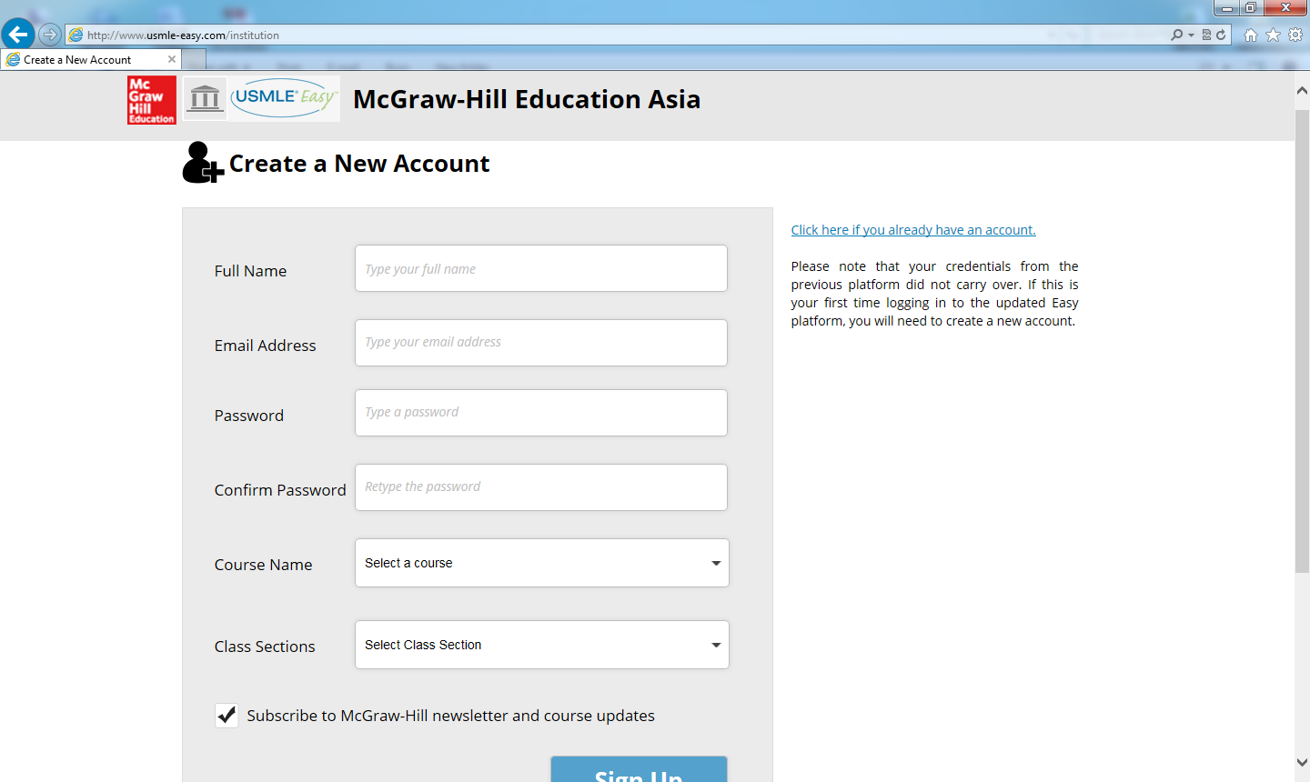
访问网址：www.usmle-easy.com/institution
这个地方能否注册成功，是看你是否苏州大学的地址。所以要苏大VPN登录后再进行注册。

Slide 9
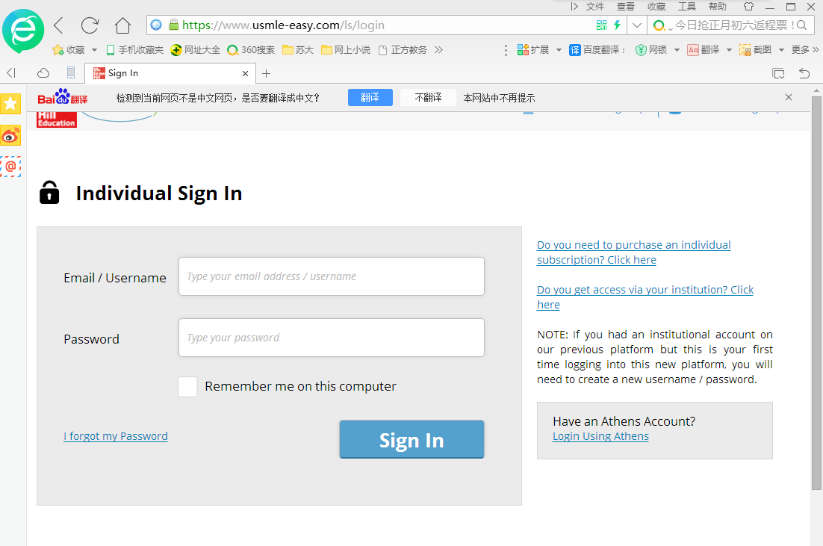
注册成功后，登录即可使用考试系统了：
USMLE考试登录和使用需要在苏大VPN登录状态，否则系统使用时会不流畅。

Slide 10
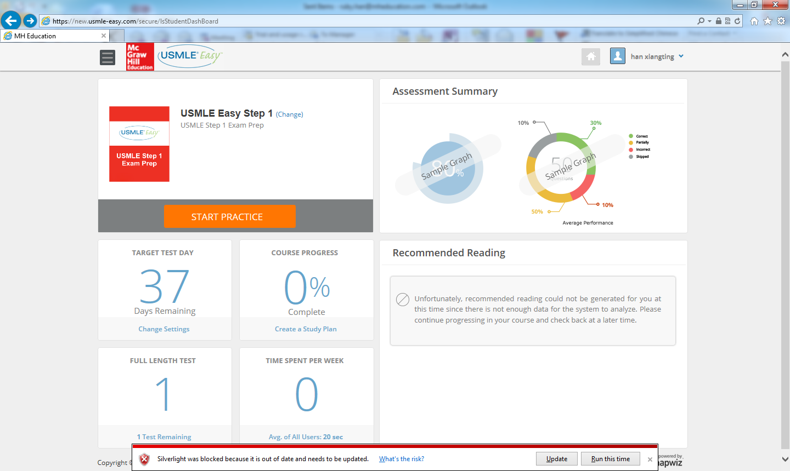
登陆后显示个人名称
自由更改考试题阶段

Slide 11
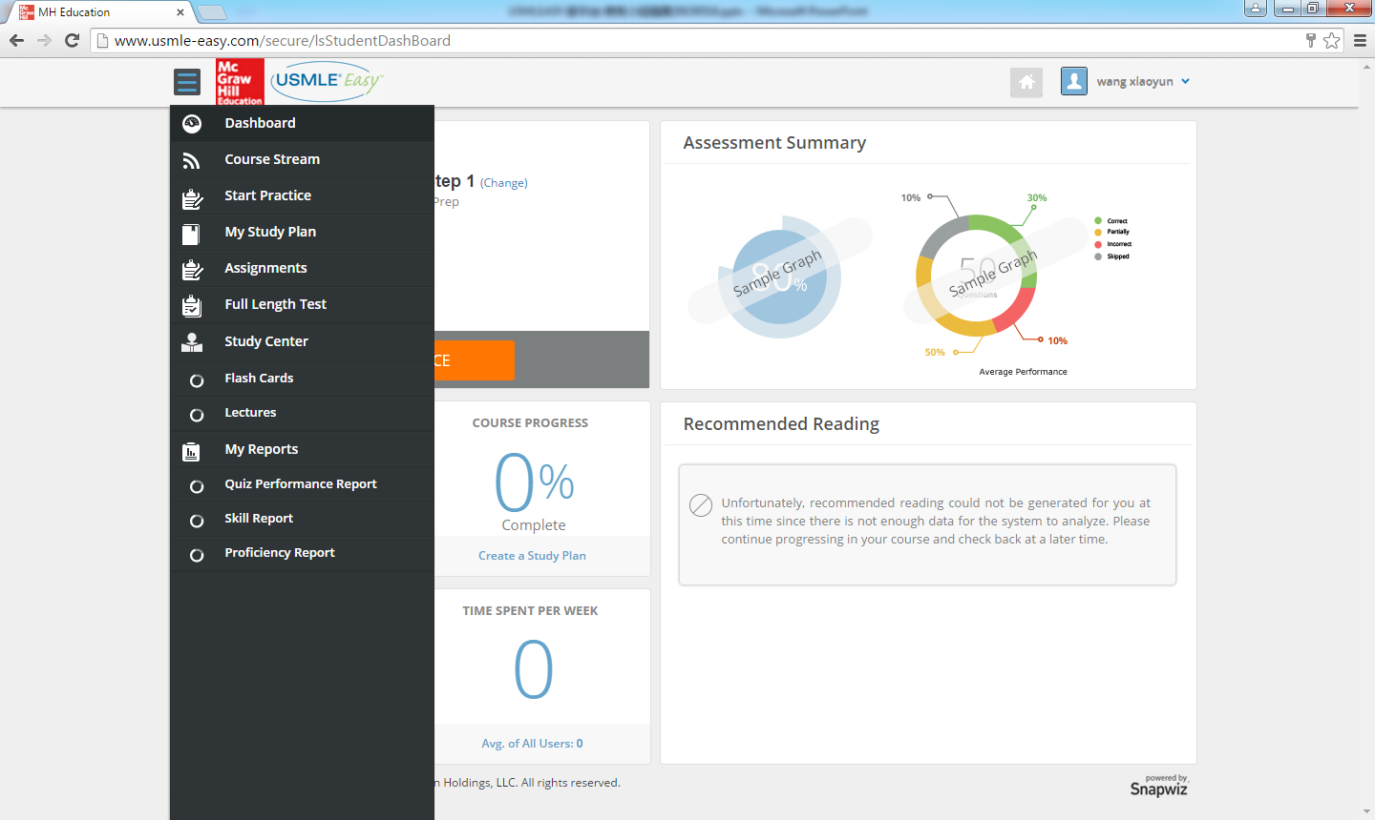
菜单栏

Slide 12
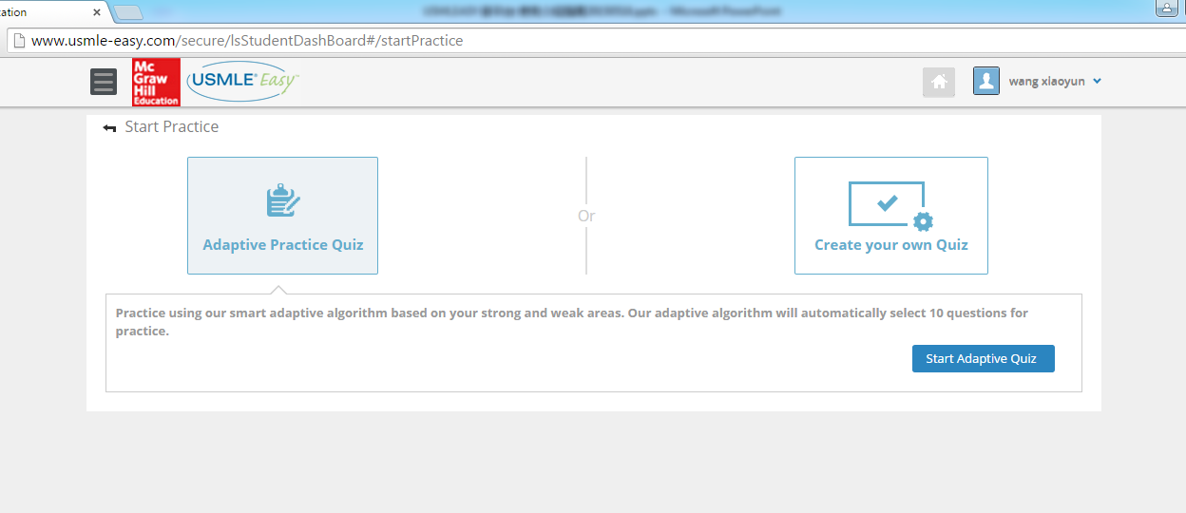
选择“Start Practice” 后, 有两种出题选择

Slide 13
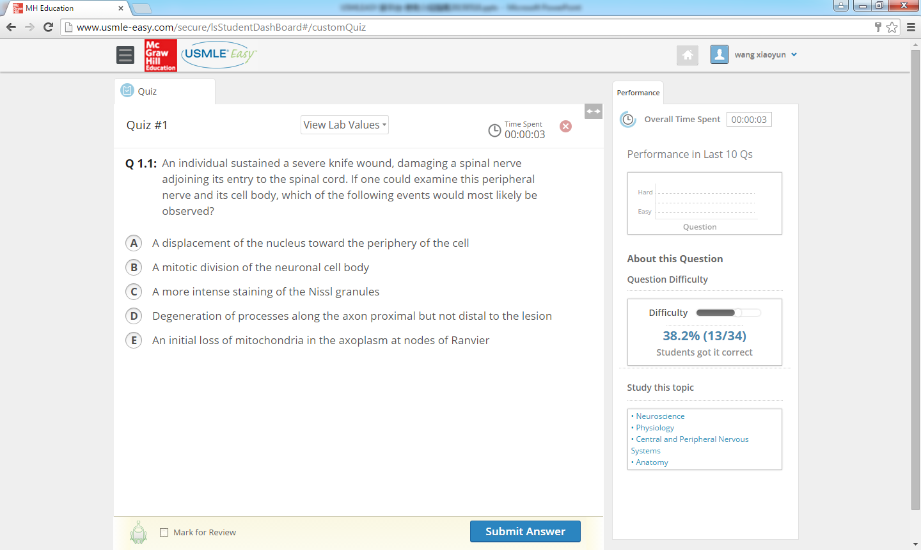
选择1: 平台的自适应性功能会自动评估用户对于知识点的掌握情况，然后自动给出10道题目。

Slide 14
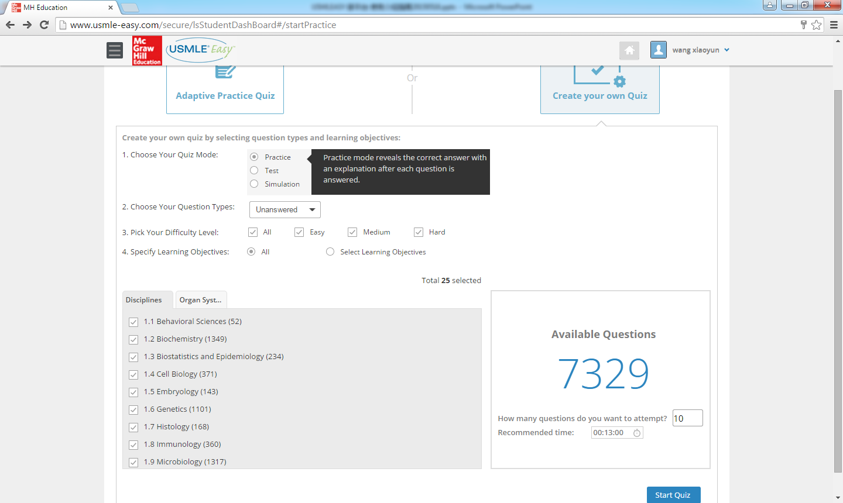
选择2: 读者可以根据个人需要，自己创建考试题

Slide 15
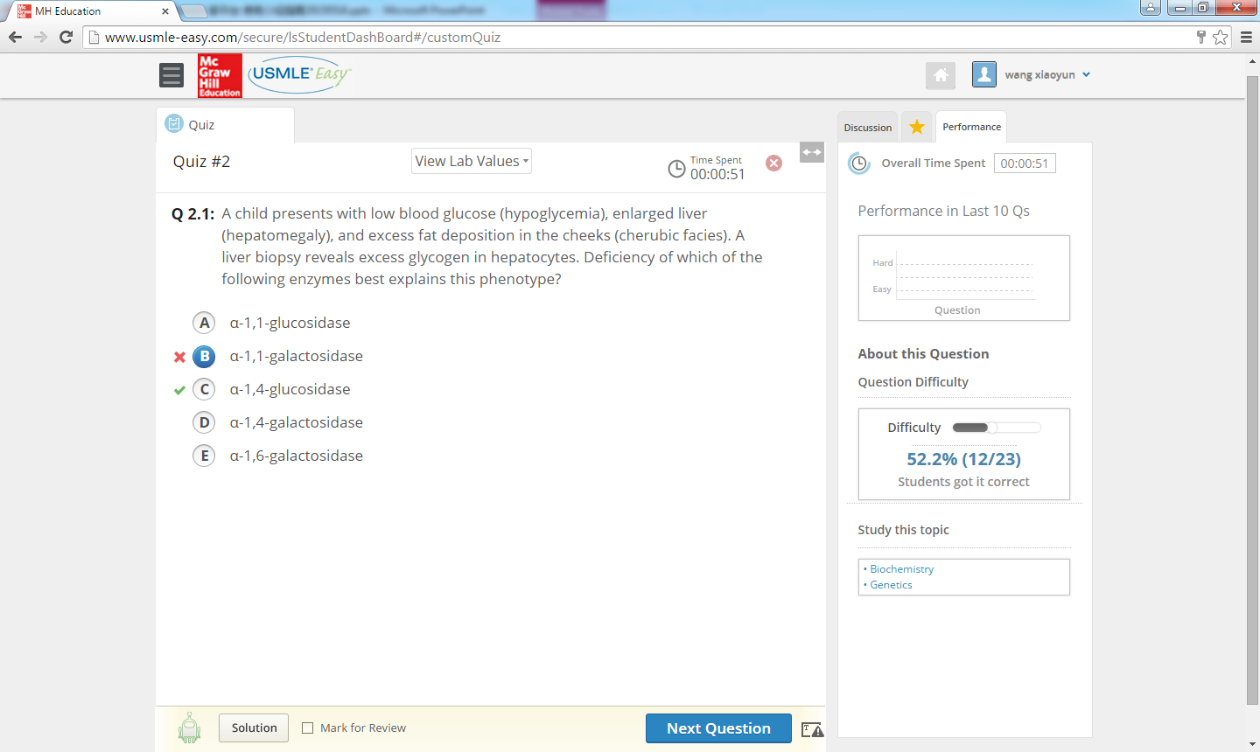

Slide 16
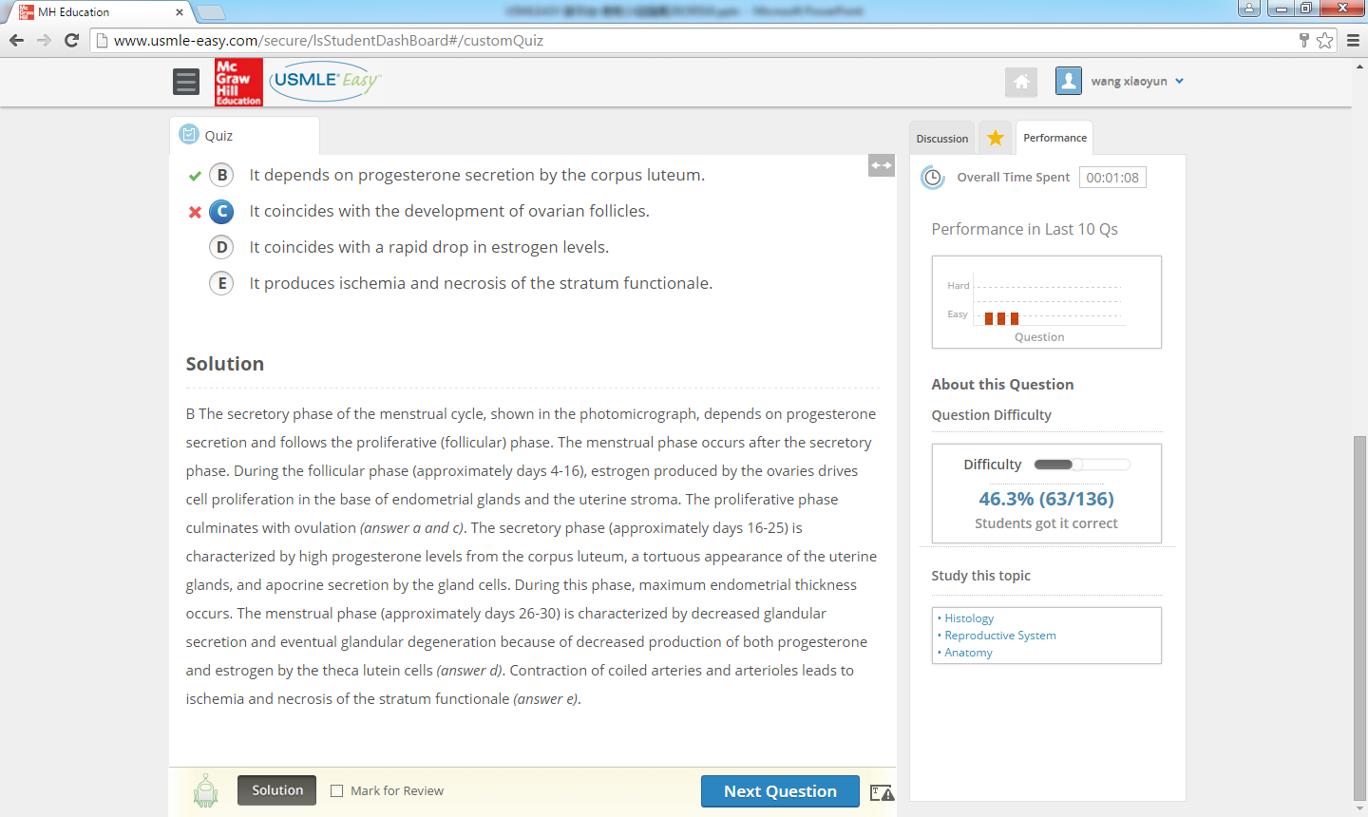

Slide 17
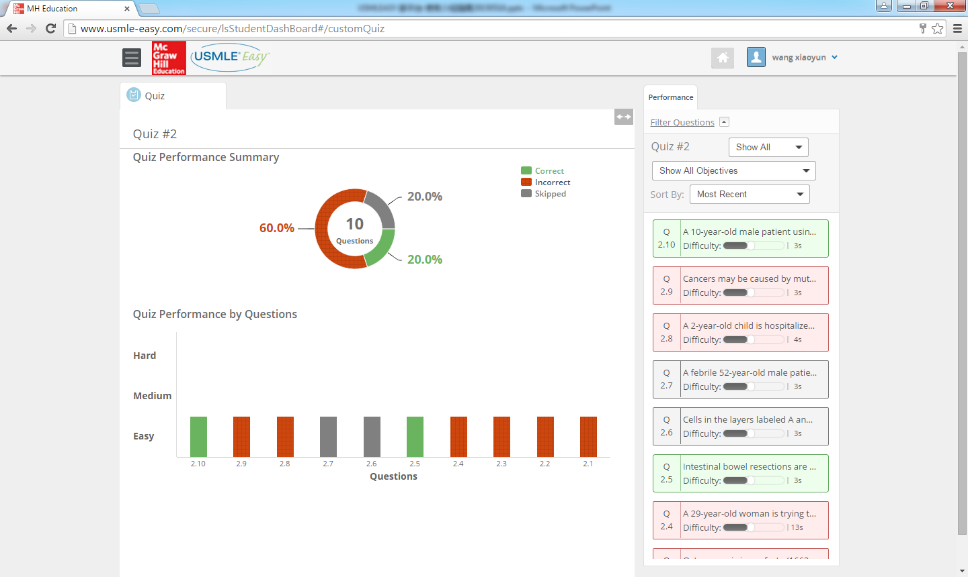
本次考试的考试报告

Slide 18
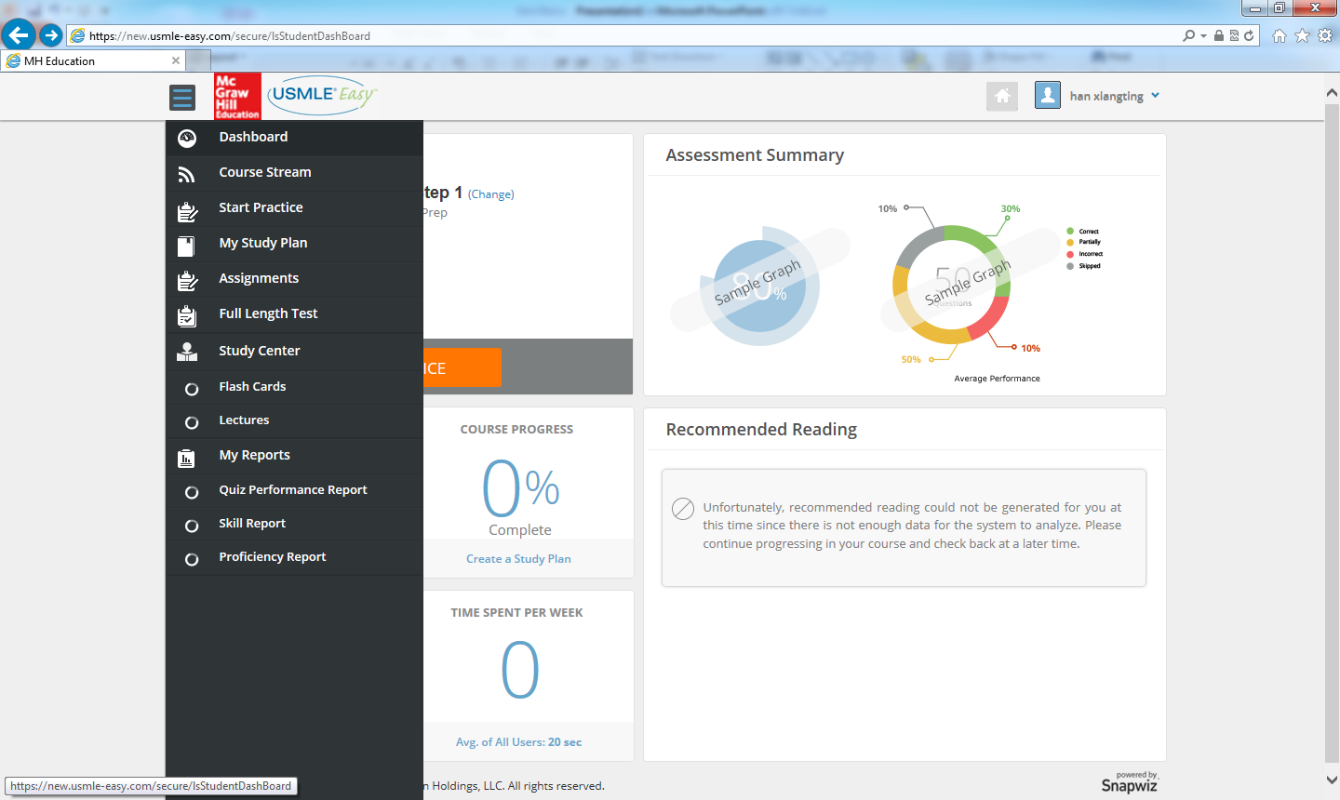
开始考试（核心内容）：学生可根据数据库中的提示自由设置考试
我的学习计划：读者可以自由设置学习计划
数据库中提供完整的UMSLE机考模拟测试，供学生熟悉考试
学习中心：各种关于USMLE的课程视频、PPT、图片、学习资料
我的报告：数据库提供多种考试分析报告

Slide 19
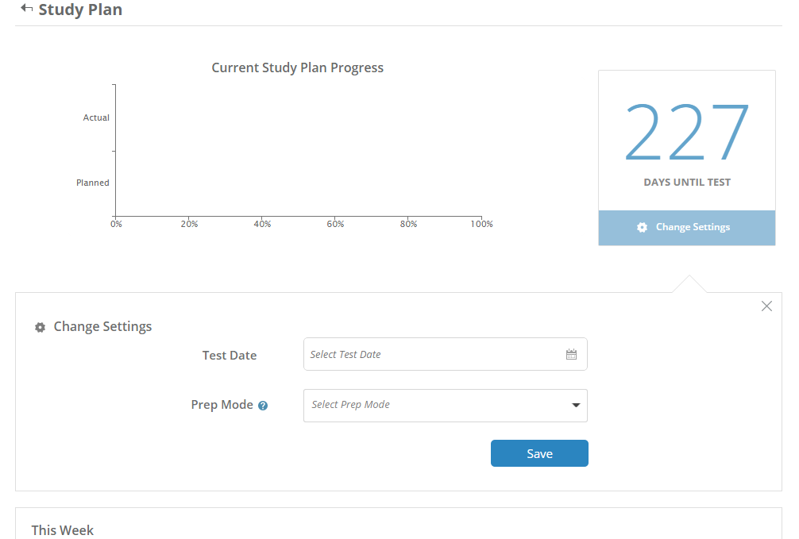
My Study Plan:
读者可以自己创建学习计划，之后，读者可以在平台中监控自己的学习进度

Slide 20
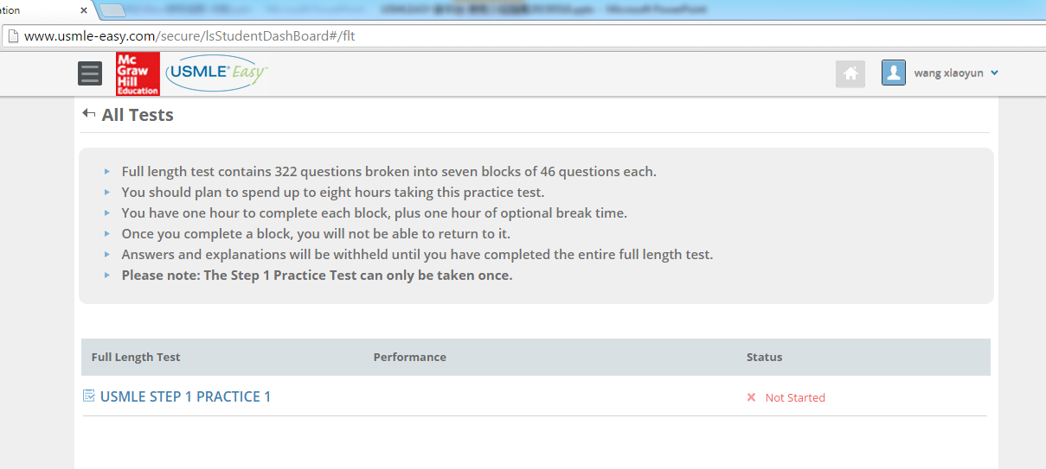
Full Length Test:
提供完整的UMSLE机考模拟测试，供考生熟悉考试

Slide 21
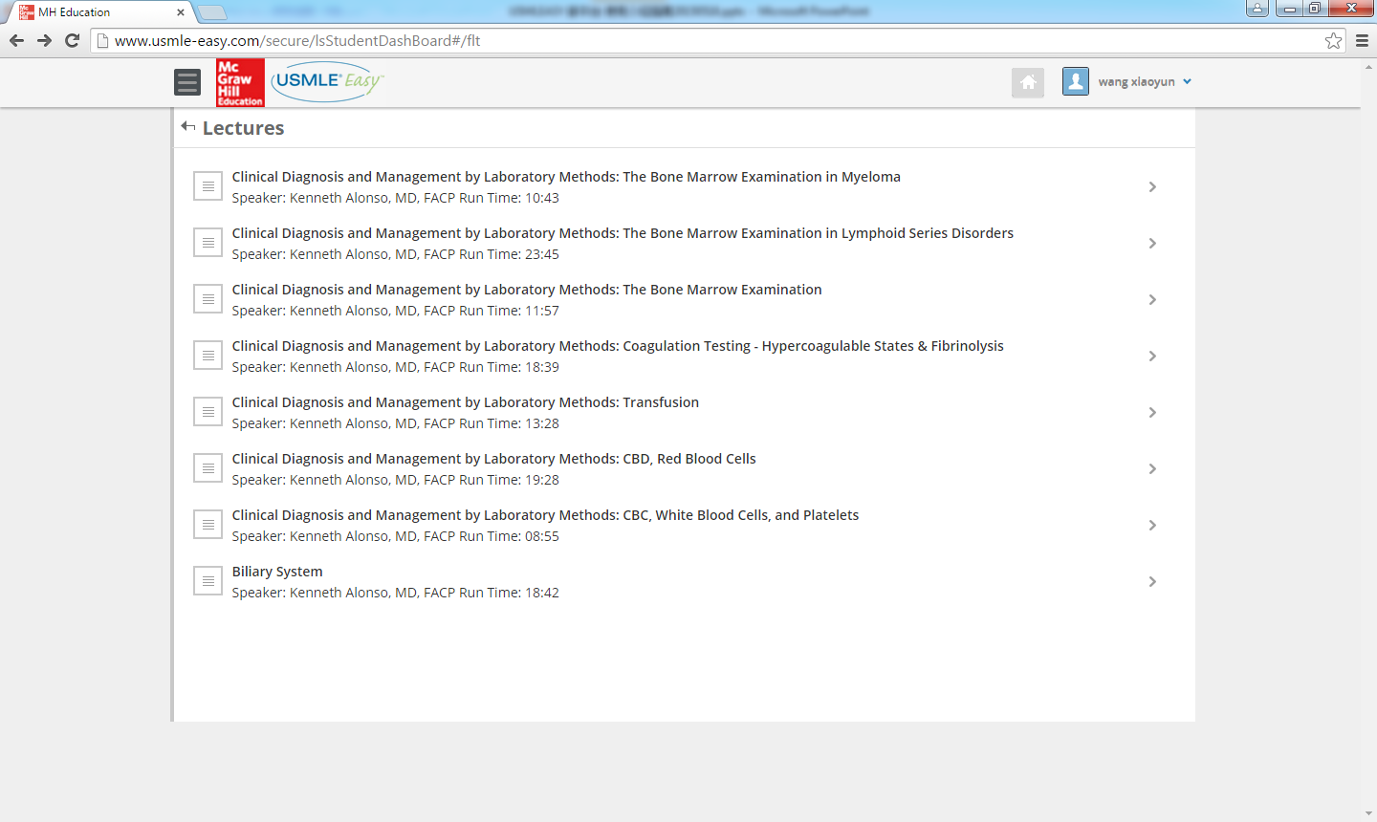
Study Center:
在学习中心提供各种关于USMLE的课程视频、PPT、图片、学习资料

Slide 22
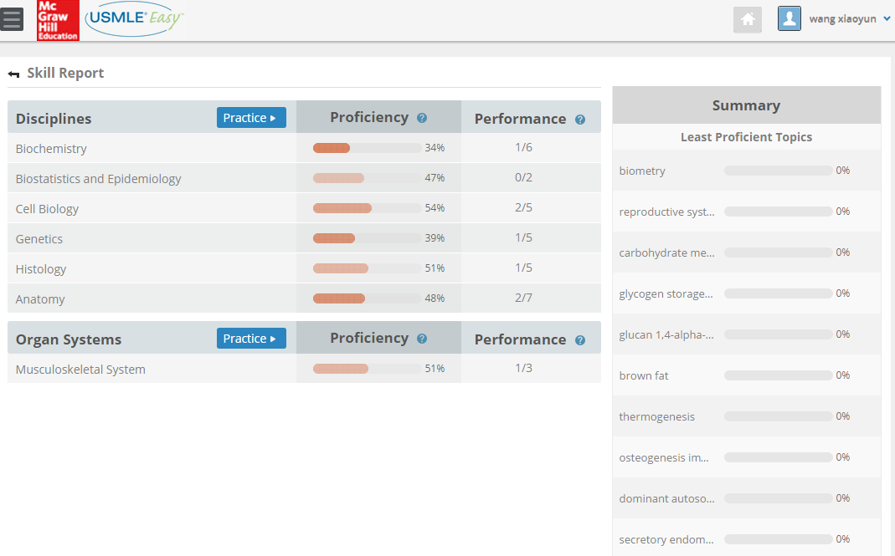
My Reports:
在我的报告中提供多种考试分析报告
Skill Report分析读者对于考试中各个知识点的掌握情况

Slide 23
苏州大学教学办公室
谢谢！

